Slide 1
Geografie obyvatelstva a osídlení 2
Jaro 2019
Petr HLISNIKOVSKÝ

Slide 2
Prezentace
Cvičení
Denisa Sedlárová (SO ORP Železný Brod)
Jiří Vašek (SO ORP Hodonín)
Monika Kölblová (SO ORP Frýdlant nad Ostravicí)
Dominik Blanarsch (SO ORP Vizovice)

Slide 3
Na co si dát pozor?
Citace Wikipedie
Legenda map

Slide 4
Vývoj obyvatel
Tipněte pět největších měst v roce 1790 podle počtu obyvatel od největšího:
Praha
Brno
Olomouc
Jihlava
Cheb
Odhadněte jejich počet obyvatel (zaokrouhleno na 1 000)
74 000 ob.
20 000 ob.
11 000 ob.
10 000 ob.
7 500 ob.

Slide 5
Vývoj obyvatel
Jaké bylo třetí, čtvrté a páté nejlidnatější město v roce 1910?
Praha
Brno
Plzeň
ČB
Ústí n. Lab.
Jak to bylo v roce 1950?
Praha
Brno
Ostrava
Plzeň
Olomouc
420 000 ob.
125 000 ob.
80 000 ob.
45 000 ob.
35 000 ob.
1 058 000 ob.
285 000 ob.
180 000 ob.
125 000 ob.
65 000 ob.

Slide 6
Vývoj obyvatel
A jak je to dnes (2018) ?
Praha
Brno
Ostrava
Plzeň
Liberec
Které další město/města mají nad 100 000 obyvatel?
Olomouc
1 294 513 ob.
379 527 ob.
290 450 ob.
170 936 ob.
103 979 ob.
100 494 ob.

Slide 7
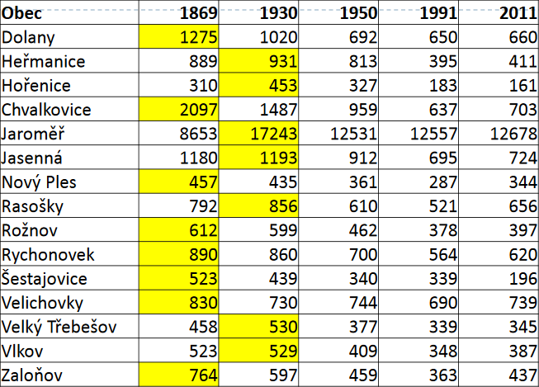
ZADÁNÍ 3. CVIČENÍ: POPULAČNÍ VÝVOJ OBCÍ 1869 - 2011
1. Počet obyvatel ve vybraných letech v obcích SO ORP
Vytvořte tabulku s počtem obyvatel v jednotlivých obcích pro roky:
1869, 1930, 1950, 1991, 2011
Případně 5 jiných let dle vaší volby (zdůvodnit proč jste vybrali právě tyto roky, jak jsou významné pro společnost, atd.)
Místo roku 2011 můžete použít 2017
Barevně označte rok, ve kterém měla obec největší počet obyvatel
Stručný komentář na odstavec

Slide 8
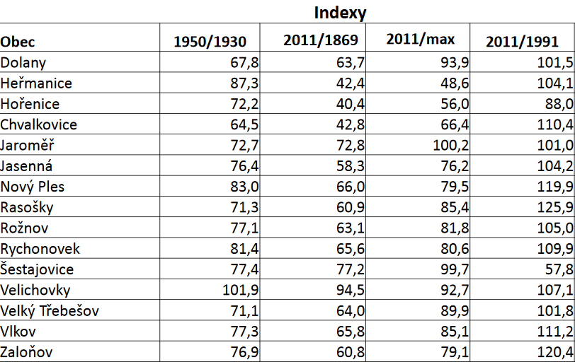
ZADÁNÍ 3. CVIČENÍ: POPULAČNÍ VÝVOJ OBCÍ 1869 - 2011
2. Vypočítejte indexy počtu obyvatel pro obce vašeho SO ORP
4 indexy počtu obyvatel za tato sčítací období:
2011/1869, 1950/1930 , 2011/1991, 2011/historické maximum
Pokud zvolíte jiné roky, tak 4 jiné indexy (opět zdůvodnit proč)
Výsledky interpretujte na odstavec. Snažte se uvést proč k danému poklesu/nárůstu obyvatel za dané sledovací období došlo (2. světová, suburbanizace, apod.)

Slide 9
ZADÁNÍ 3. CVIČENÍ: POPULAČNÍ VÝVOJ OBCÍ 1869 - 2011
2. Vypočítejte indexy počtu obyvatel pro obce vašeho SO ORP
Příklad co znamená Index 1950/1930?
Je to podíl počtu obyvatel v roce 1950 oproti roku 1930,
tedy: „jak se procentuálně zvýšil či snížil počet obyvatel v roce 1950 oproti roku 1930“
V Dolanech žilo v roce 1950 67,84 % populace oproti roku 1930
V Dolanech došlo k poklesu populace o zhruba 32 %, atd…

Slide 10
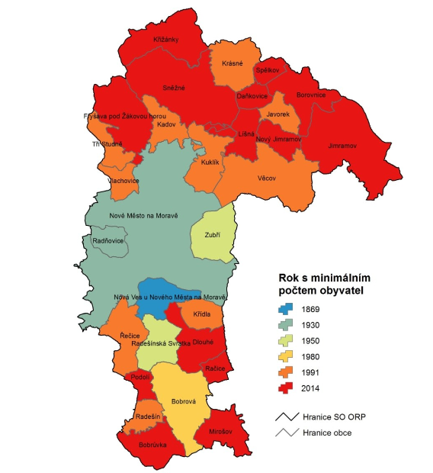
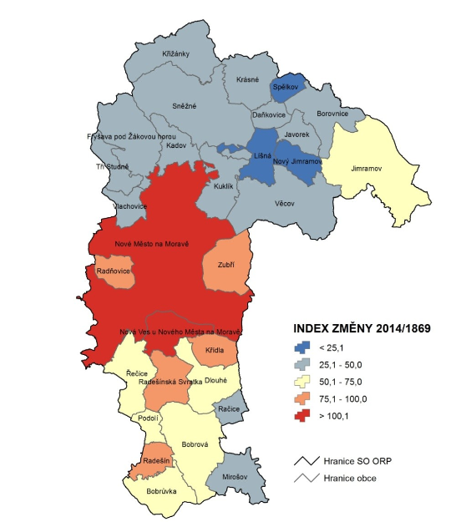
ZADÁNÍ 3. CVIČENÍ: POPULAČNÍ VÝVOJ OBCÍ 1869 - 2011
3. Dva kartogramy
Jaké ukazatele zobrazit?
První: rok maximální počtu obyvatel
Druhý: jeden vybraný index (volba je na vás)
Vypracovat v Arc GIS
Komentář – zkuste se zamyslet nad prostorovým rozložením obcí s podobnými hodnotami (náhodné? nebo více koncentrované?)

Slide 11
Zdroje dat
Historický lexikon obcí
Databáze demografických údajů za obce ČR ( v případě, že se rozhodnete pro rok 2017) - https://www.czso.cz/csu/czso/databaze-demografickych-udaju-za-obce-cr

Slide 12
2. ODEVZDÁNÍ
Do 3.4.2019 (23:59)
Příslušná složka v Isu
Prezentace 4.4.2019:
Staněk Ondra, Kaminský Kuba, Coufal Kuba, Šefraná Natálie
Formální úprava
Záhlaví: Jméno, ročník, datum
Nezapomenout zdroje
BTW. Bílá místa v mapách zobrazující sídelní strukturu v ČR (druhá prezentace) jsou obce, které
vznikly až v nedávné době (k 1. 1. 2016). Šlo o vyčlenění z vojenských újezdů.
Proto k nim na ArcČR nejsou data.

Slide 13
Příští týden 28.3.
Prezentace článek
Bužík Jan
Blanarsch Dominik
Cech Jan
Grunová Jana
Kaminský Jakub

Slide 14
Dotazy ?

Slide 15
Děkuji za pozornost

